Slide 1

8 клас ОДНОРІДНІ ЧЛЕНИ РЕЧЕННЯ ІЗ СПОЛУЧНИКОВИМ, БЕЗСПОЛУЧНИКОВИМ І ЗМІШАНИМ ЗВ'ЯЗКОМ Стрембицька Л.А.

Slide 2
Мета уроку:
розширити та поглибити знання про однорідні члени речення, способи зв’язку між ними;
навчити знаходити різні ряди однорідних членів у реченні;
закріпити правила вживання розділових знаків у реченнях з однорідними членами;
розвивати творчі й комунікативні здібності учнів, їх самостійне критичне мислення, вміння усно й письмово висловлювати свої думки, почуття, аргументовано доводити власну думку;
сприяти художньо-естетичному вихованню учнів засобами краси рідного краю.

Slide 3
Підкреслити всі члени речення. Вказати ті, що відповідають на одні й ті самі запитання, відносяться до одного й того ж члена речення.
Раділи і садок, і поле, і долина…(Л.Глібов)
Річка синіє, зітхає, сміється… (М.Рильський)
Закони вод, вітрів і хмар одкрились нам у ті далекі дні (В.Сосюра)
Голубі, зеленкуваті, фіолетові присмерки спадають степом (І.Цюпа)

Slide 4
Однорідні члени речення – це…

Slide 5
Академічний тлумачний словник
ОДНОРІ́ДНИЙ -
1. Який належить до того самого роду, розряду, характеризується однаковими рисами, ознаками.
2. Який має однаковий склад, однакові властивості в усіх своїх частинах.

Slide 6
Однорідні члени речення:
Рівноправні між собою
Відповідають на одне й те саме запитання
Відносяться до одного й того ж члена речення
Виконують однакову синтаксичну роль (можуть бути підметами, присудками, додатками, означеннями, обставинами)

Slide 7
Знайдіть у реченнях однорідні члени. Визначте їх синтаксичну роль.
Степ яснів, ширився, невтомно розгортав один за одним безбережні сувої і стелив під ноги вершникам то ясні плахти різнобарвного зілля, то зелені смуги жита й пшениці, то шовкові вруна ковили та чаполочі(С. Добровольський).
Тягнуться до сонця і квітки, і трави, віти кучеряві, гори голубі (В.Сосюра).
Стоять тихо, спокійно дерева безлисті (Филипович)
Кожна лугова квітка, кожна рослина дихала своїм нектаром, переливала його з пелюстки на пелюстку (М.Сингаївський)
Ліс спочивав од вітру й дощу, що кілька днів підряд не давали спокою ні деревині, ні листочку, ні найдрібнішій билинці (М.Жук).

Slide 8
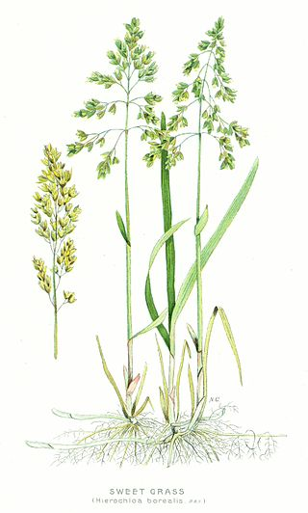
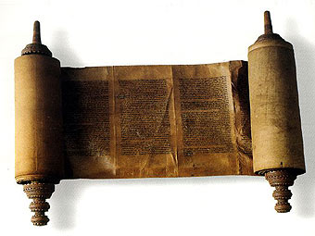
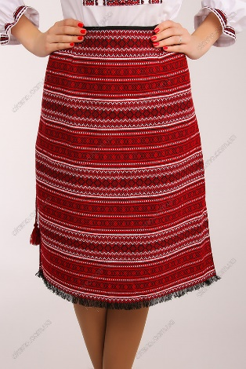
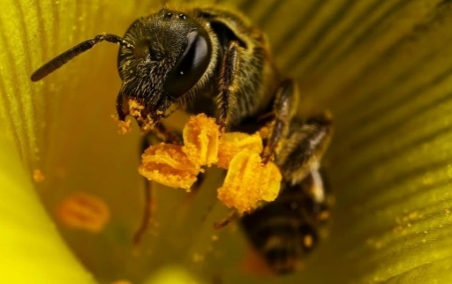
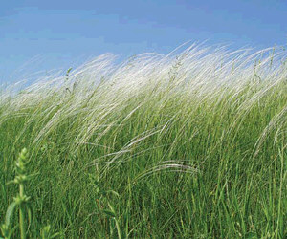
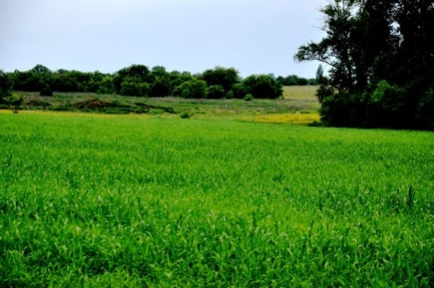
Словникова робота
Чаполоч (чапула, чапол, зубрівка ) – трав’яниста рослина.
Суві́й - стародавній на папірусі чи пергаменті, згорнутий у рукопис трубку.
Пла́хта — незшита поясна частина жіночого українського національного вбрання, що виготовлялася з полотнищ барвистої клітчатої вовняної тканини.
Вру́но - густі сходи посівів; густа вовна з овець.
Ковила - трав'яниста рослина заввишки 60-110 см
Билина - стебло трав'янистої рослини.
Нектар - солодка, цукриста рідина, яку виділяють нектарники рослин.

Slide 9
Закінчити речення однорідними членами і записати.
До чого ж гарно й … було в нашому городі! Ото як вийти з сіней та подивитись навколо – геть-чисто все зелене й … . А сад було як зацвіте весною! А що робилось на початку літа – огірки цвітуть, … цвітуть, … цвіте. Цвіте малина, … , … , … . А соняшника, а … , … , … , … , … ! Чого тільки не насадить наша невгамовна мати
(О.Довженко)

Slide 10
Порівняйте свій текст з авторським
До чого ж гарно і весело було в нашому горóді! Ото як вийти з сіней та подивись навколо — геть-чисто все зелене та буйне. А сад було як зацвіте весною! А що робилось на початку літа — огірки цвітуть, гарбузи цвітуть, картопля цвіте. Цвіте малина, смородина, тютюн, квасоля. А соняшника, а маку, буряків, лободи, укропу, моркви! Чого тільки не насадить наша невгамовна мати (О. Довженко «Зачарована Десна»).

Slide 11
Зв’язок між однорідними членами:
Безсполучниковий (інтонація)
Сонце всміхається перехожим,
деревам, будинкам.
Сполучниковий
На вулиці сонячно, але вітряно.
Змішаний
Гори, долини й сади сумують
за теплом.

Slide 12
Визначити тип зв’язку між однорідними членами
Сім погод надворі: сіє, віє, мутить, крутить, рве, зверху ллє, знизу мете.
Білосніжний снігопад вкрив і лан, і ліс, і сад.
Сніг покрив кущі, замів дороги.
День був ясний, сонячний і теплий.
Усе навколо прагло сонця, спокою, волі.
На пагорбах росли смереки й кипариси.
Сонце зігріло і сніг, і густий садок, і річку в балці.

Slide 13
Однорідні члени речення бувають:
Непоширеними:
Старезний, густий, предковічний ліс на Волині (Леся Українка)
Поширеними:
(мають при собі залежні слова)
Починалося нове життя з новими стосунками, з новими інтересами
(О. Гончар)

Slide 14
Визначити поширені та непоширені однорідні члени речення
Тут були і мальовничі яблуневі сади, і яскраво-зелені пасовиська, і мілководні озерця.
Ясна смуга на воді все ширшає, більшає та довшає.
Сонце намалювало стежку на воді, змінило колір і сховалось за обрієм.
Перед очима гейзери цвіту, фонтани холоднувато-гарячого багаття, каскади райдужного сяйва.
Садок і церква, верби й вітряки мали якийсь фантастичний вигляд…
І.С.Нечуй-Левицький

Slide 15
Відношення між однорідними членами речення, що поєднуються за допомогою сполучників сурядності

Slide 16
Єднальні
Сполучники: і, й, та(=і), і…і, ні..ні, ані.
Інтонація переліку.
Ані хвали, ні пишних нагород мені не треба…
Протиставні
Сполучники: а, але, та(=але), проте, зате, однак.
Інтонація протиставлення, порівняння.
Світить місяць, та не гріє.
Розділові
Сполучники: або, чи, або…або, чи то…чи то.
Інтонація чергування, взаємовиключення.
Чи то страх, чи то подив мелькнув у його очах.

Slide 17
Визначити типи зв’язку між однорідними членами, відношення між ними.
1. Мене все життя ваблять і хвилюють зорі …
За М. Стельмахом
2. Над дорогою попадалась вся в цвіту груша або кущ черемхи (М.Коцюбинський).
3. Тече вода в синє море, та не витікає...(Т.Шевченко).
4. Зітхають яблуні чи то шепочуть? (Г.Фалькович).
5. Чарівною птахою злітає музика і заповнює все довкола(О. Доріченко).
6. А знизу, з-під палуби, лине сумна, неголосна, зате рідна українська пісня (С.Плачинда).
7. Зойкнуло чи то дерево, чи то залізо (А.Дімаров).
8. Місяць пливе оглядати і небо, і зорі, і землю, і море.
Т.Шевченко.

Slide 18
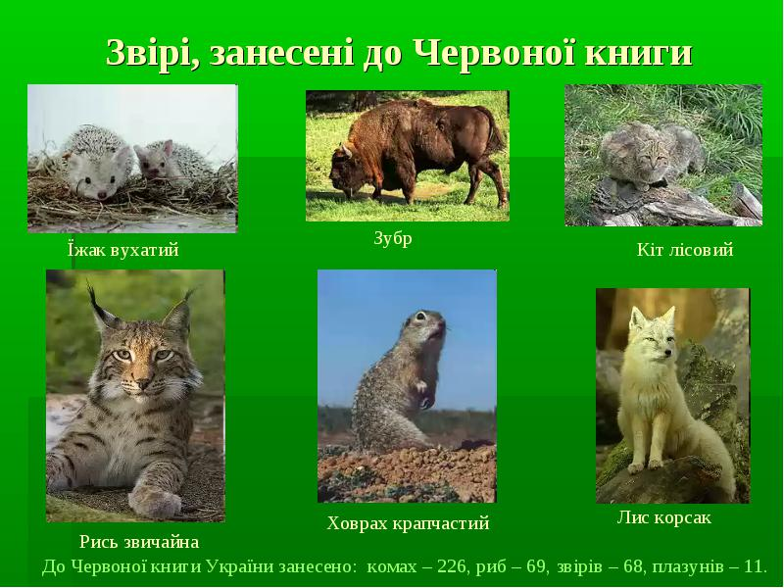
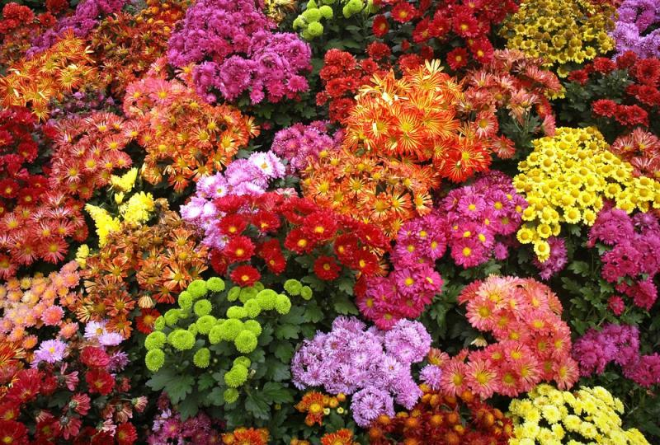
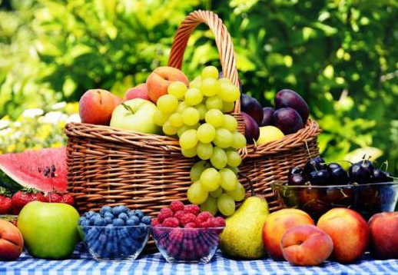
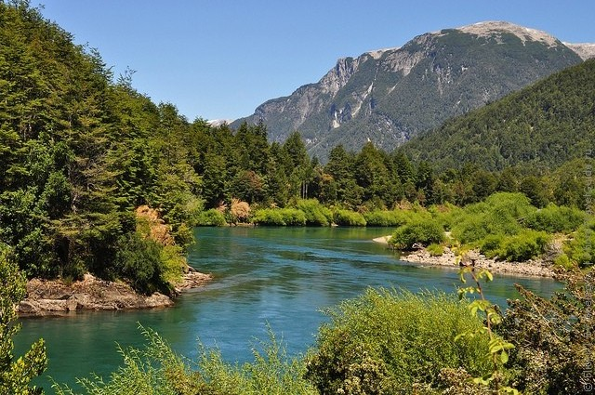
Скласти речення з однорідними членами, використовуючи єднальні, протиставні та розділові сполучники.

Slide 19
Не є однорідними членами:
Повторювані слова, що надають емоційної виразності: Плавала, плавала. Думав, думав.
Фразеологічні сполучення з повторюваними
сполучниками: І сміх і гріх. Ні риба ні м’ясо.
Однакові за формою дієслова, що означають
ускладнену дію: Піду подивлюся. Дивишся не надивишся.

Slide 20
Визначте речення з неоднорідними членами.
День був ясний, сонячний і теплий.
Тихо-тихо шумлять-перешіптуються осокори.
У безмежній чорноті й тиші пливе й пливе своїм шляхом рідна планета.
Люблю я бистрину життя, прозору, поривну, глибоку.
Дивиться вона не надивиться на свого сина: вті­шається не навтішається своїм Івасем .
На пагорбах росли смереки й кипариси.
Враз ні сіло ані впало з брязком відчинились двері
(І. Франко).

Slide 21
Ні світ
Ні живий
І так
Ні туди
Ні пава
«Добери пару
і поясни значення»
І нашим
Ні слуху
Ні пуху
Ні собі
Ні в тин

Slide 22
Значення фразеологізмів
Ні світ ні зоря – дуже рано, на світанку.
І так і сяк – як завгодно, усіма способами.
Ні живий ні мертвий – дуже наляканий
Ні пава ні ґава – ніяка, посередня (людина).
Ні слуху ні духу – не давати про себе знати.
Ні в тин ні в ворота – нікуди не годиться.
Ні собі ні людям – без усякої користі.
Ні пуху ні пера – побажати удачі.
І вашим і нашим – хитра, догідлива, безпринципна (людина).
Ні туди ні сюди – безвихідне становище.

Slide 23
Сьогодні на уроці я…
Зрозумів, що однорідними членами є…
Між однорідними членами бувають такі зв’язки…
Поширеними є…
Непоширеними є…
Не є однорідними…

Slide 24
Домашнє завдання
1. Опрацювати теоретичний матеріал за підручником.П.26
2. Впр.3,стор.96

